Slide 1
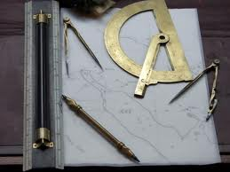
Trigonometrie v praxi MFF UK Praha, 22. září 2012
Dag Hrubý

Slide 2
1. ÚT
2. ÚT
3. ÚT
Notes:
2
2
2

Slide 3
ABERO
Pozdrav matematiků
Sestrojte trojúhelník ABC, je-li dáno (a, b, ρ)‏
ρ - poloměr kružnice vepsané
Notes:
3
3
3

Slide 4
(a, b, ρ) → (a, b, c) c=c(a,b,ρ) c³-(a+b)c²-[(a-b)²- 4ρ²]c+[(a-b)² +4ρ²](a+b)=0
Notes:
4
4
4

Slide 5
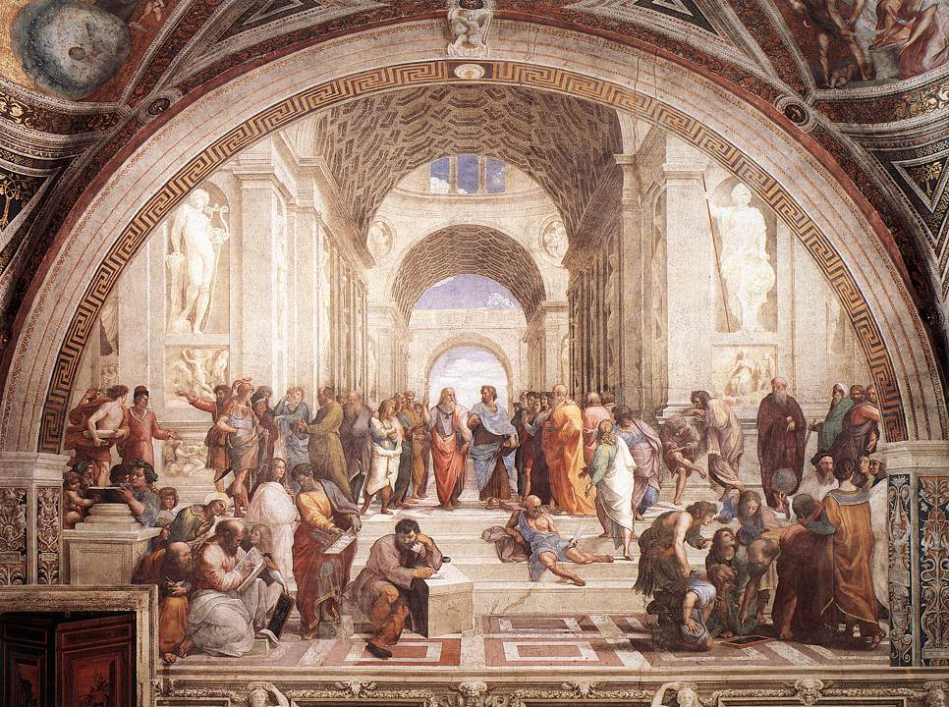
Ούδείς άγεωμέτρητος εισίτω
Notes:
5
5
5

Slide 6
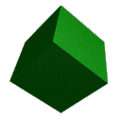
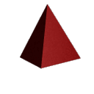
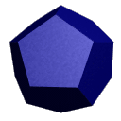
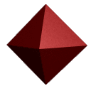
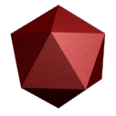
Platonova tělesa

Slide 7
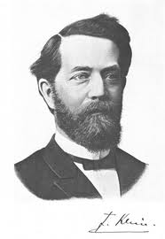
Pojem trigonometrie
Slovo trigonometrie je odvozeno z řeckého trigón (trojúhelník) a metrein (měřiti), český význam je tedy nauka o měření trojúhelníků.
zařazení trigonometrie v učivu matematiky na střední škole
problematický pojem goniometrie (USA, Rusko)
Klein, F.: Elementarmathematik vom höheren Standpunkte aus. (Göttingen, 1908)
v minulosti samostatné učebnice „Trigonometrie“ např. učebnice Trigonometrie pro 10. a 11. ročník z roku 1959, 6. vydání, má obsah:
Komplexní čísla
Orientovaný úhel
Goniometrie
Goniometrické rovnice
Trigonometrické řešení trojúhelníka
Topografické práce v terénu
Analytická geometrie v prostoru, stereometrie, sférická trigonometrie, x=2

Slide 8
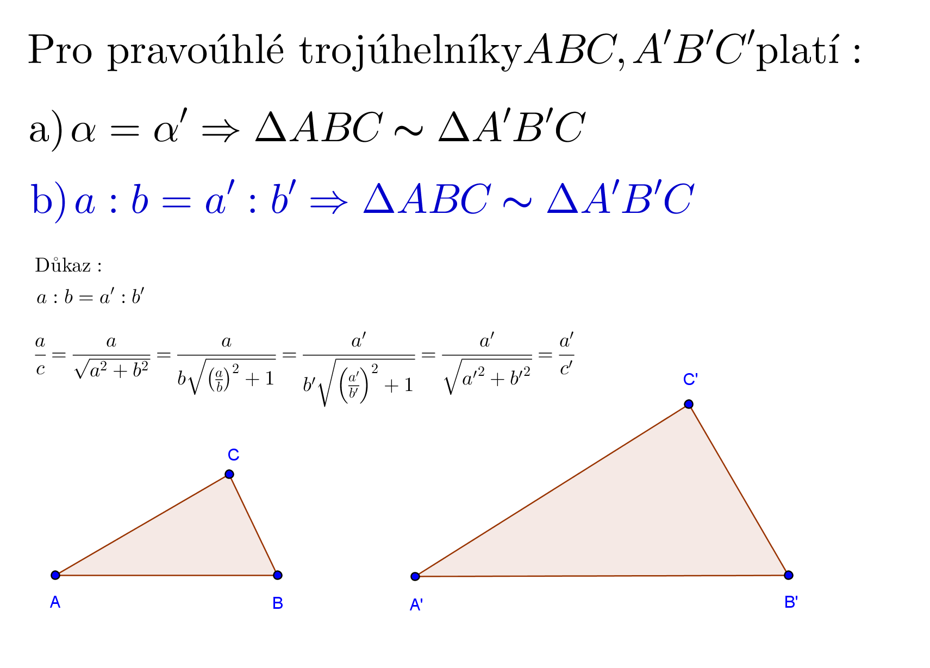
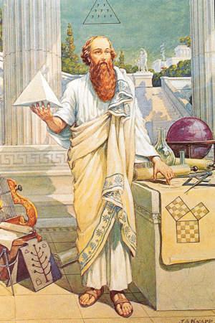
Pravoúhlý trojúhelník

Slide 9
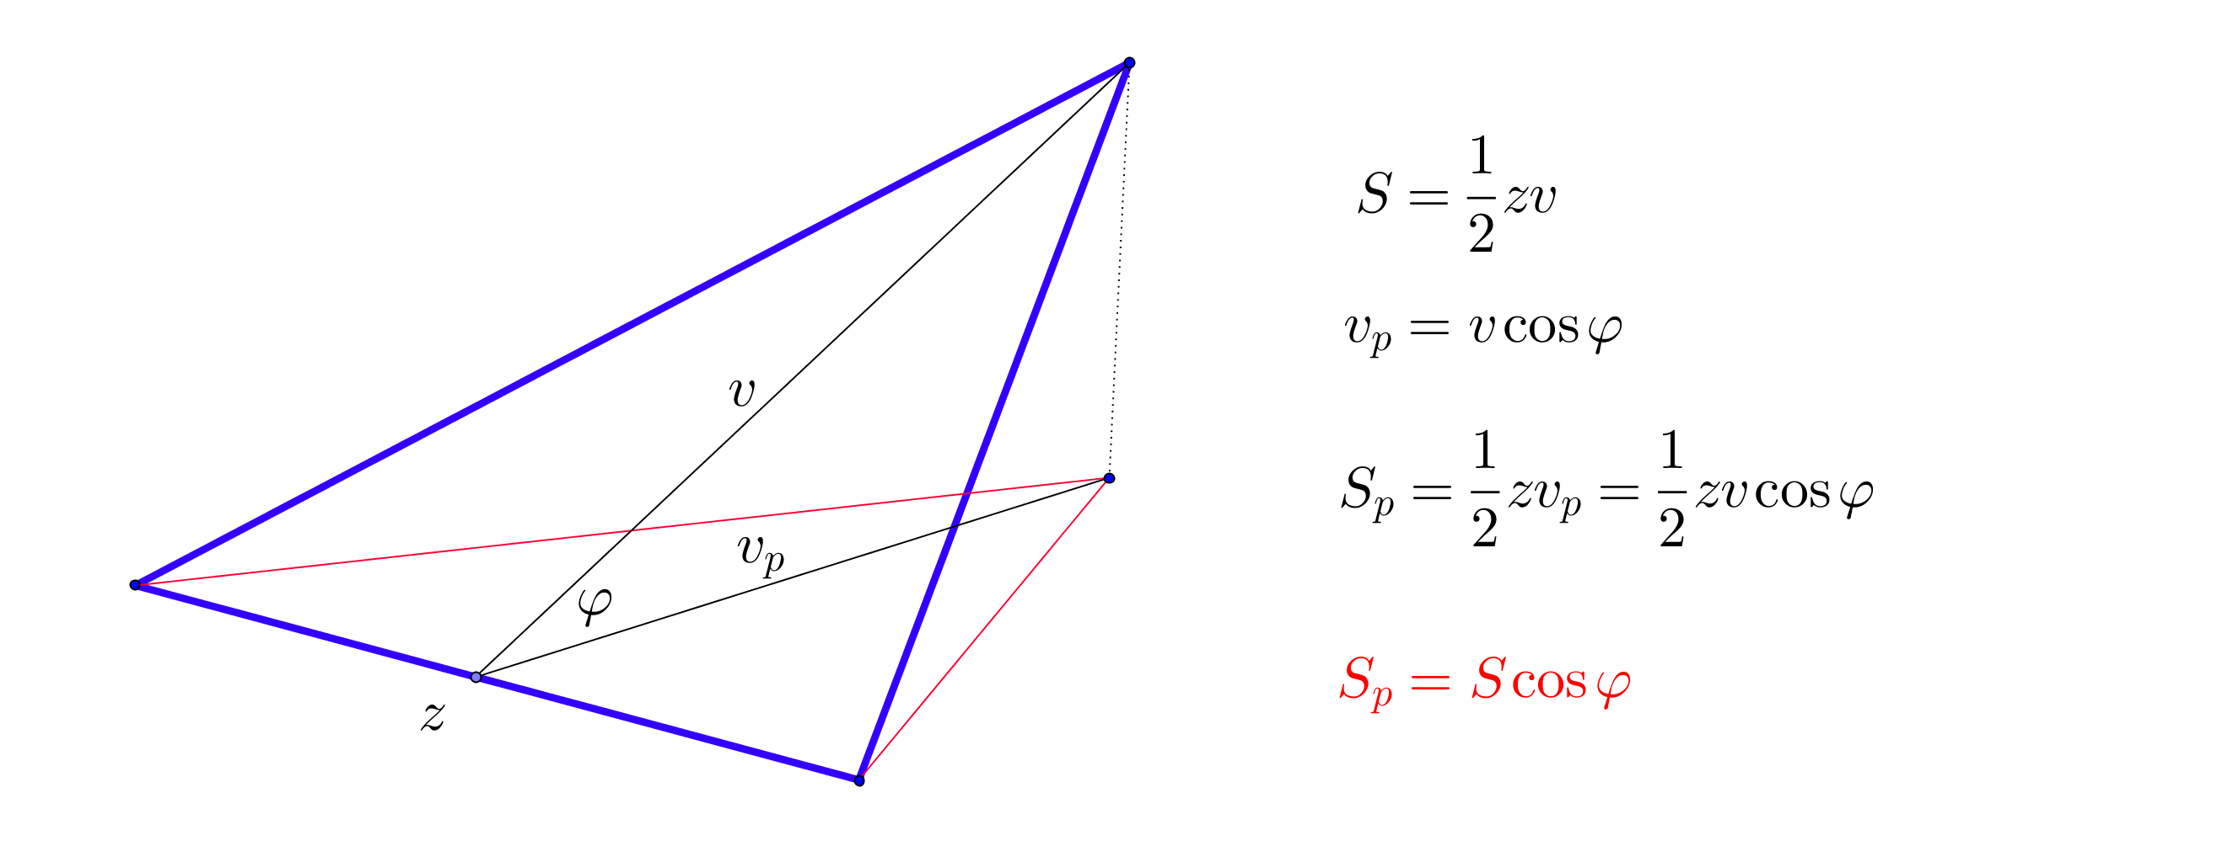
Pravoúhlý průmět
Názory pracovníků Geodézie Svitavy o výši úrody na pozemku ve svahu.

Slide 10
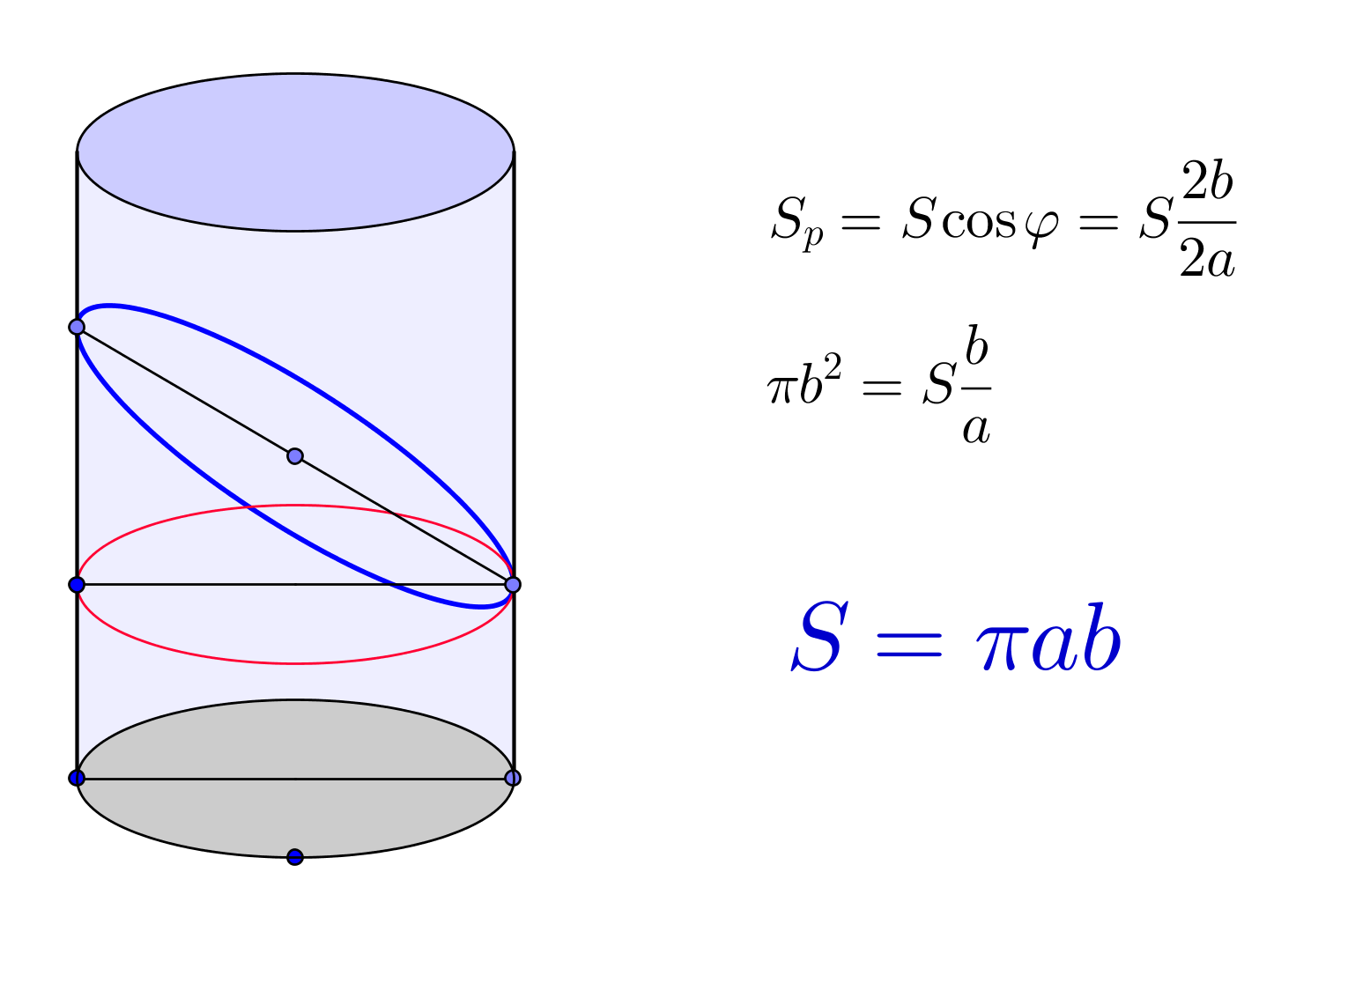
Obsah elipsy

Slide 11
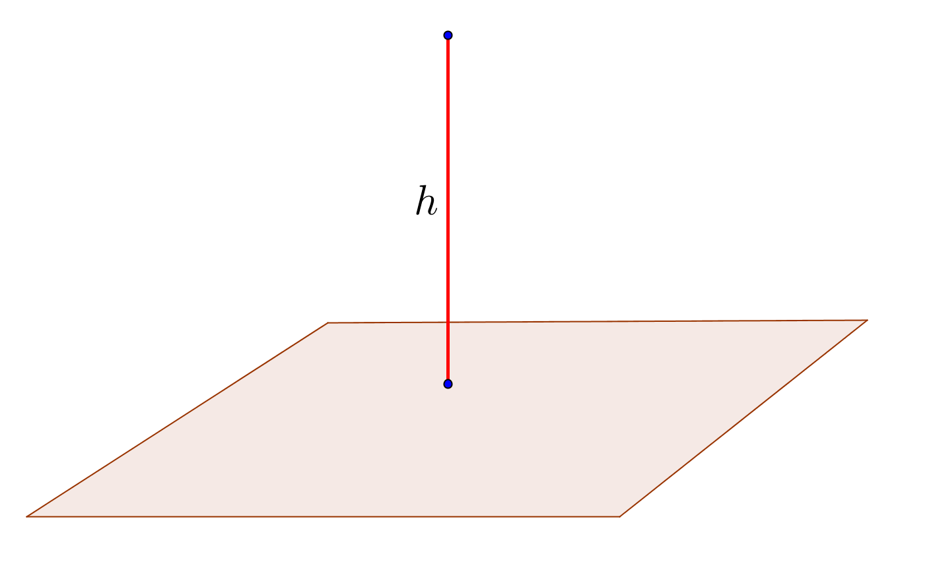
Výška 1

Slide 12
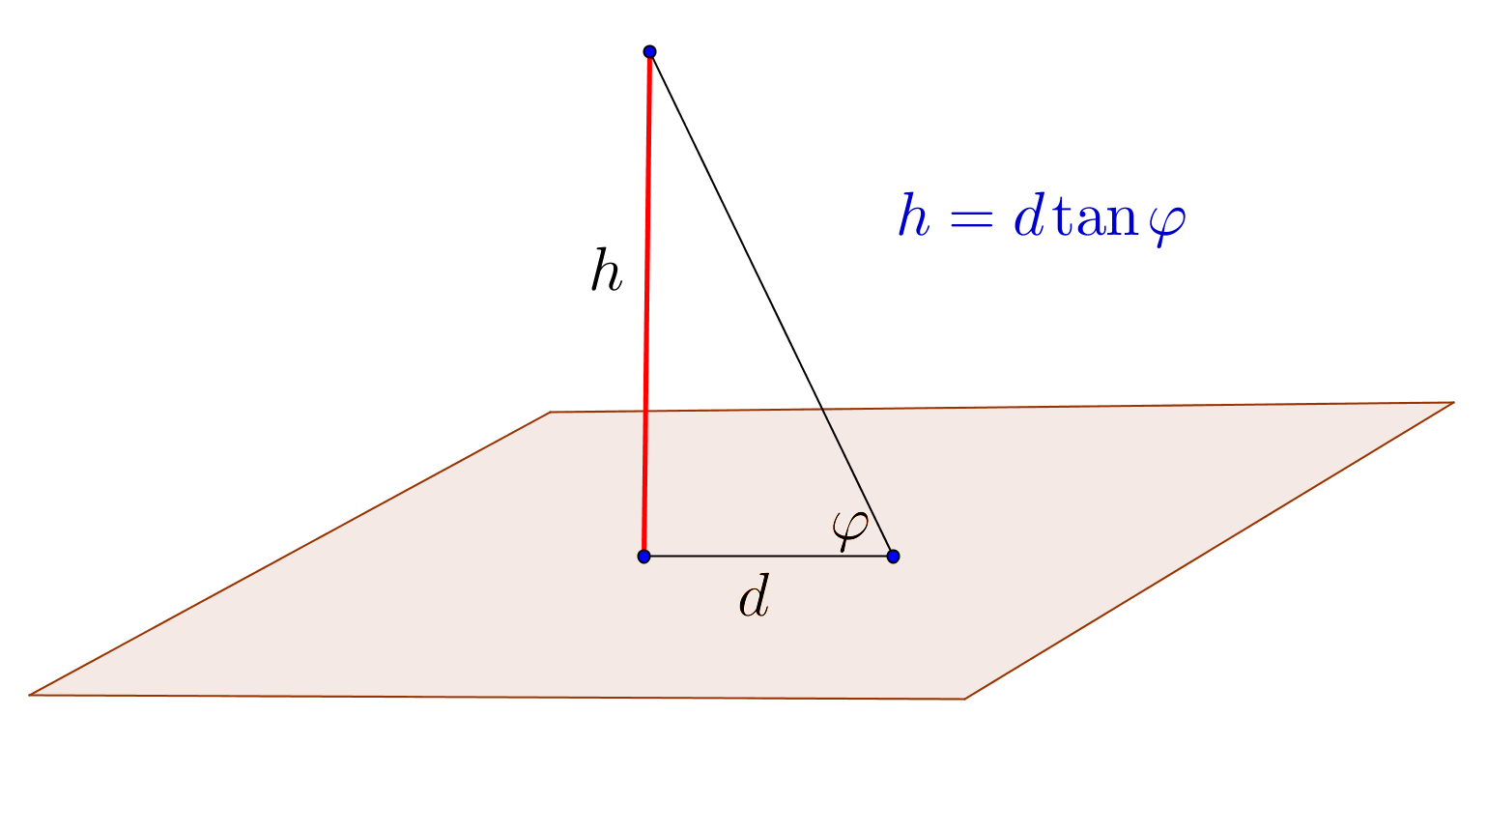
Výška 2

Slide 13
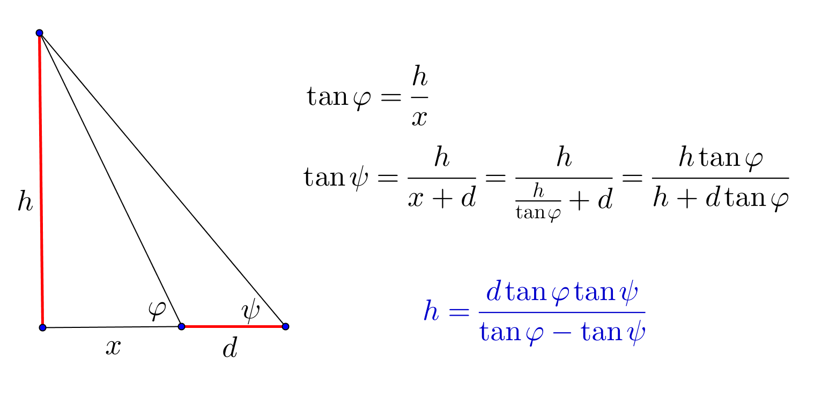
Výška 3

Slide 14
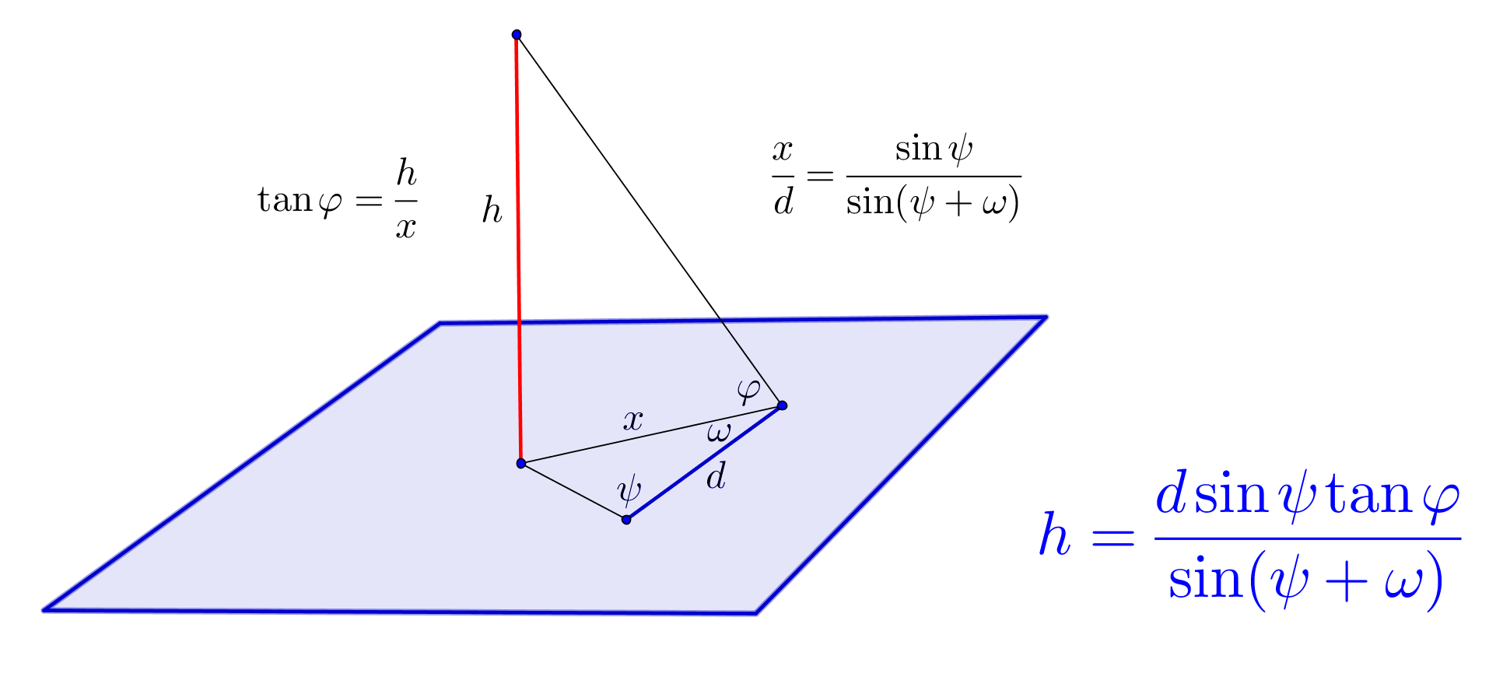
Výška 4

Slide 15
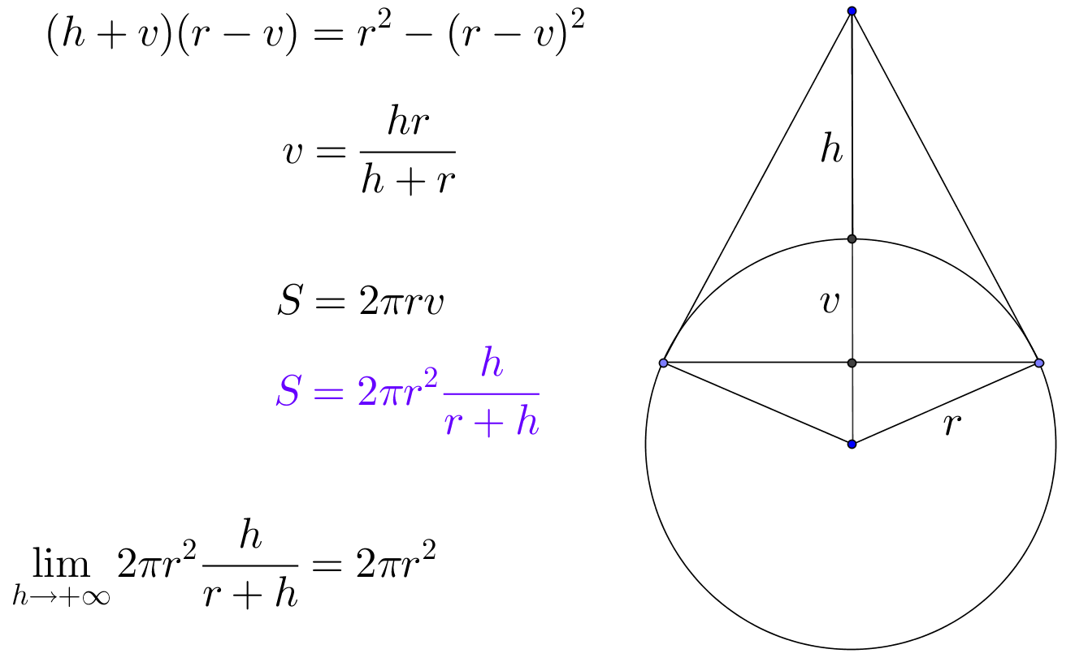
Výška 5

Slide 16
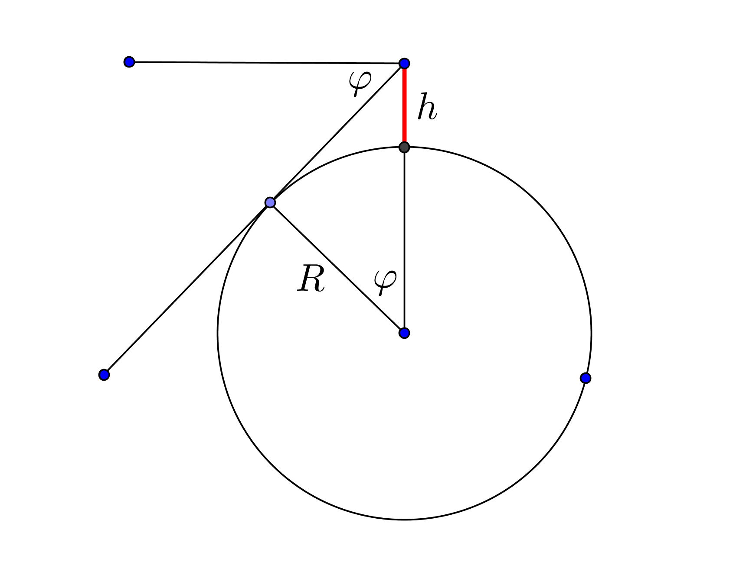
Horizontální deprese

Slide 17
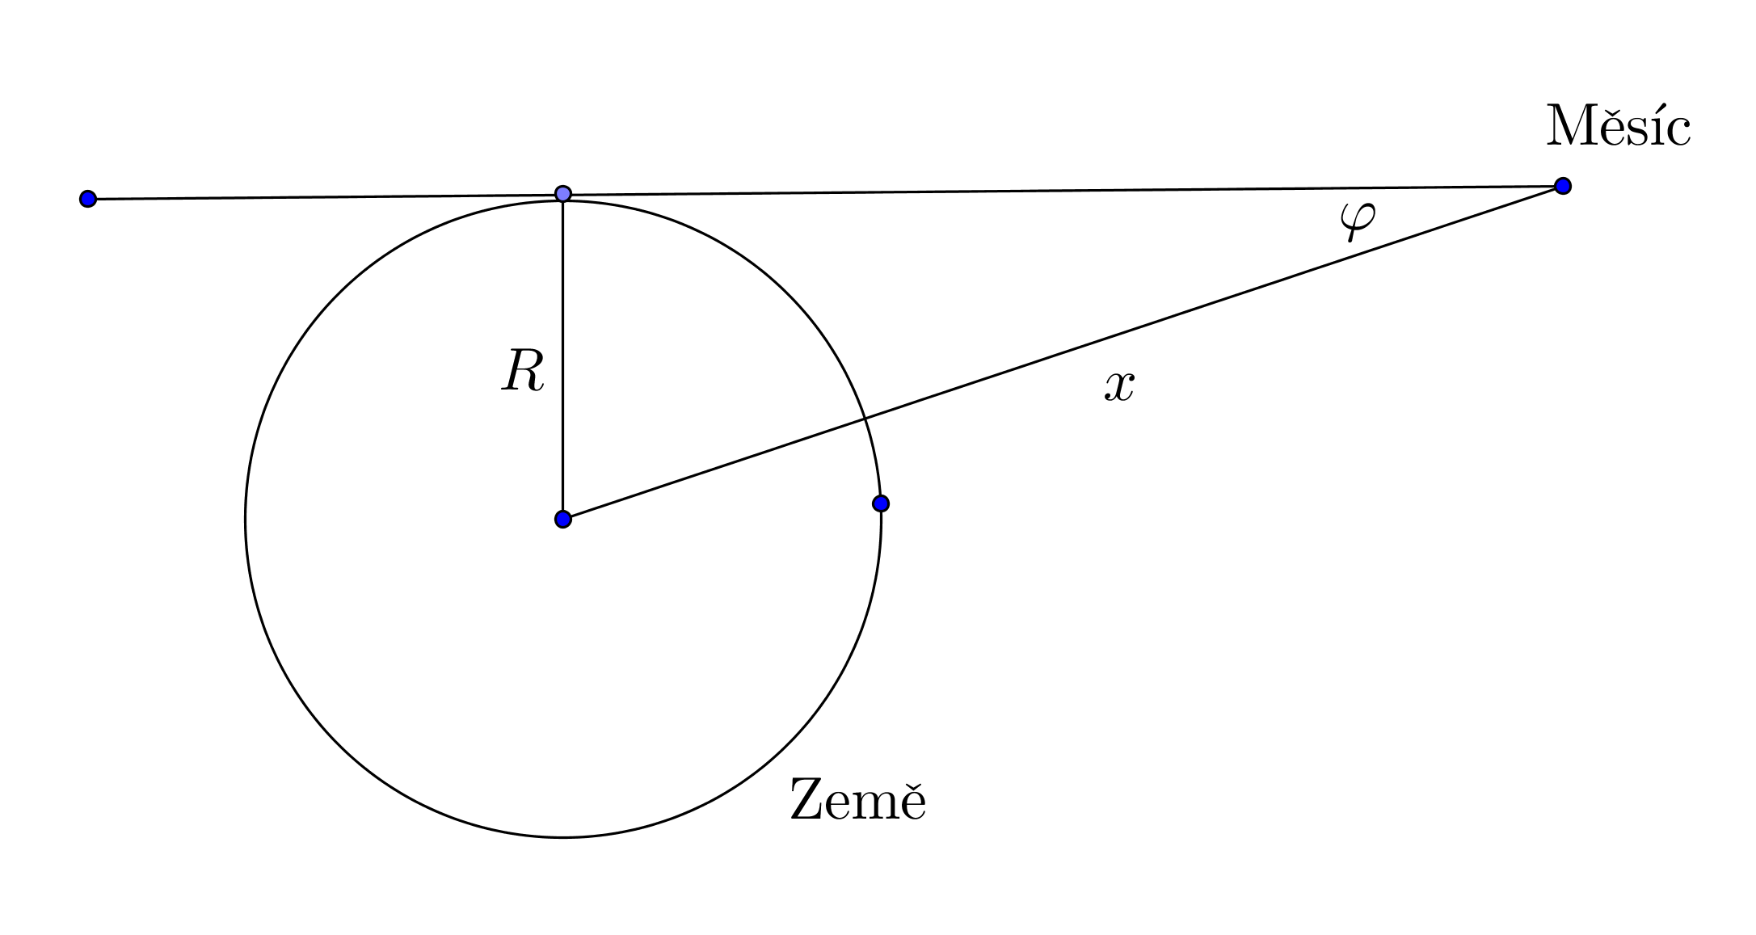
Horizontální paralaxa

Slide 18
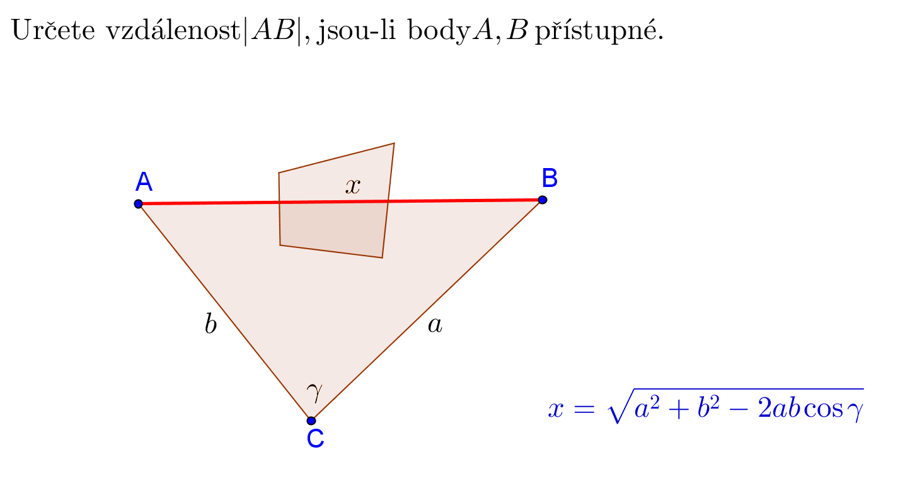
Vzdálenost

Slide 19
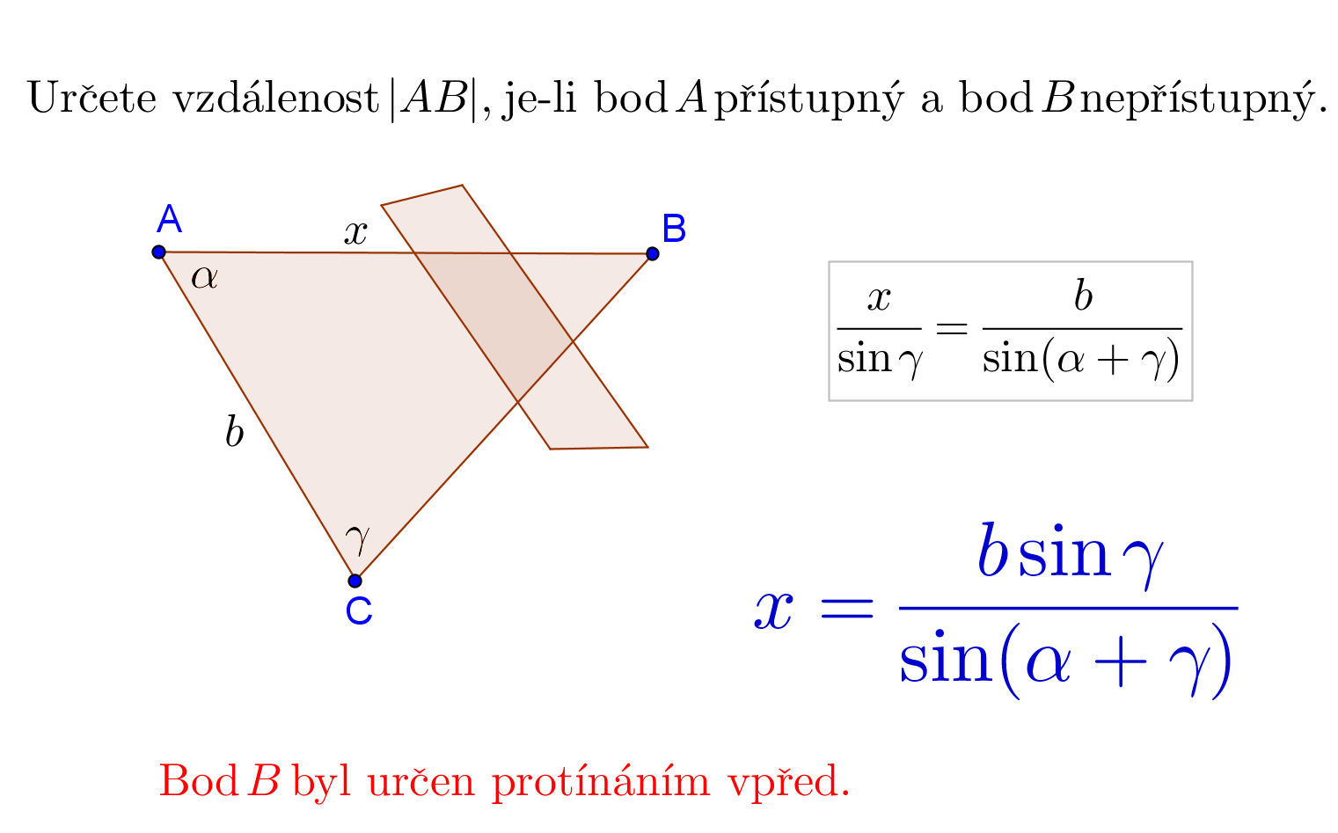
Vzdálenost

Slide 20
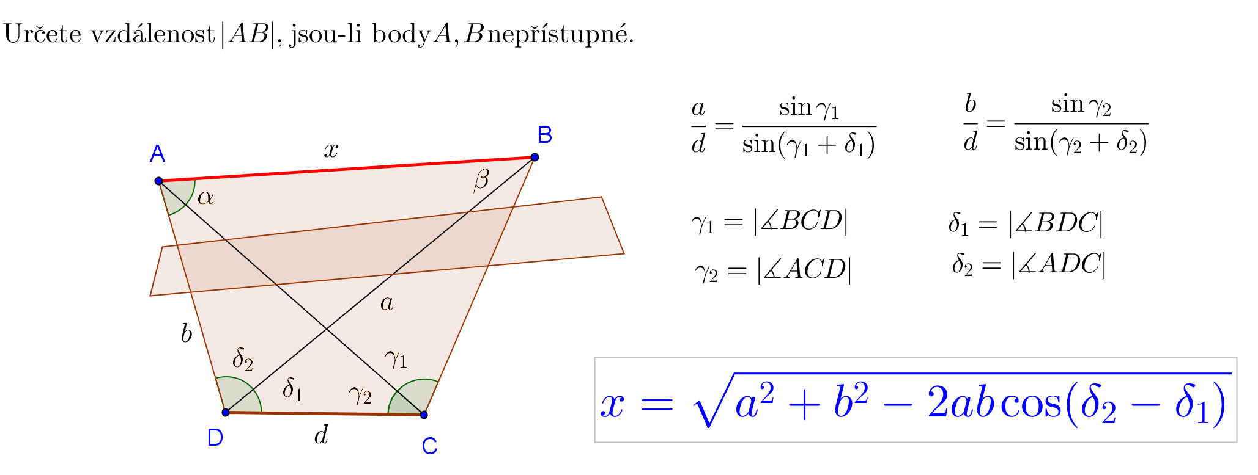
Vzdálenost

Slide 21
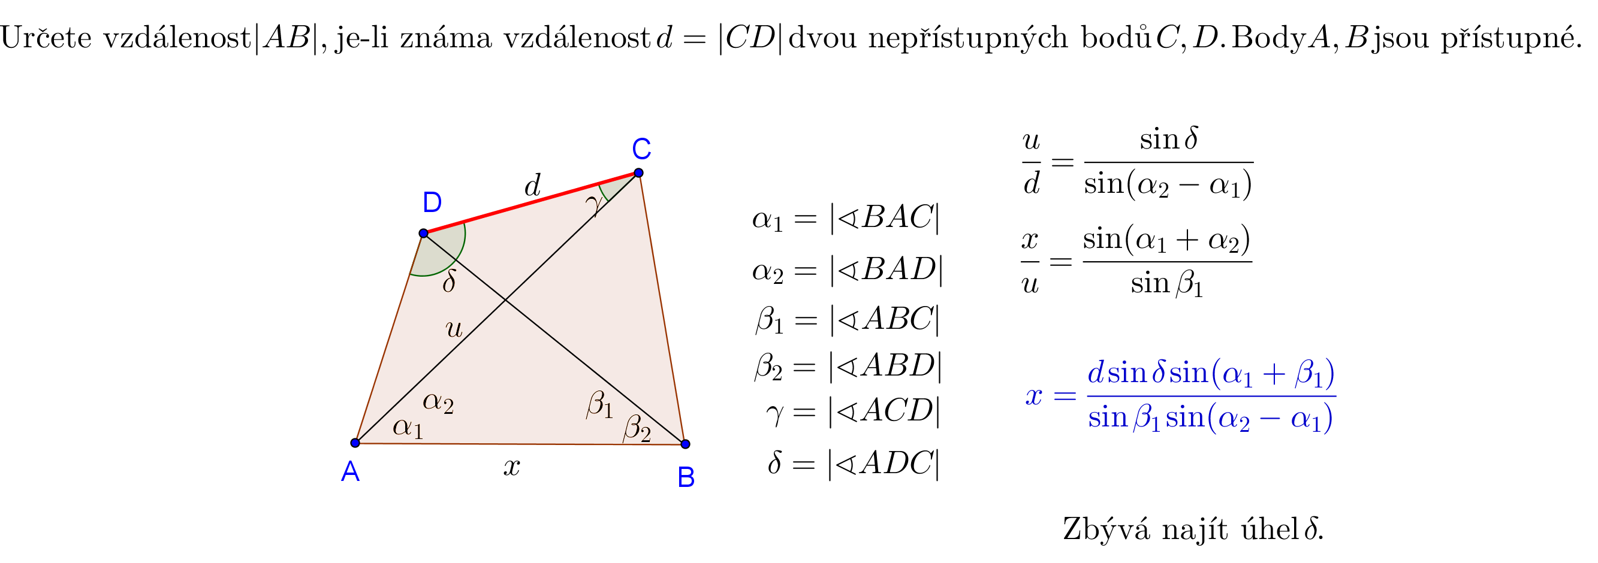
Hansenova úloha

Slide 22
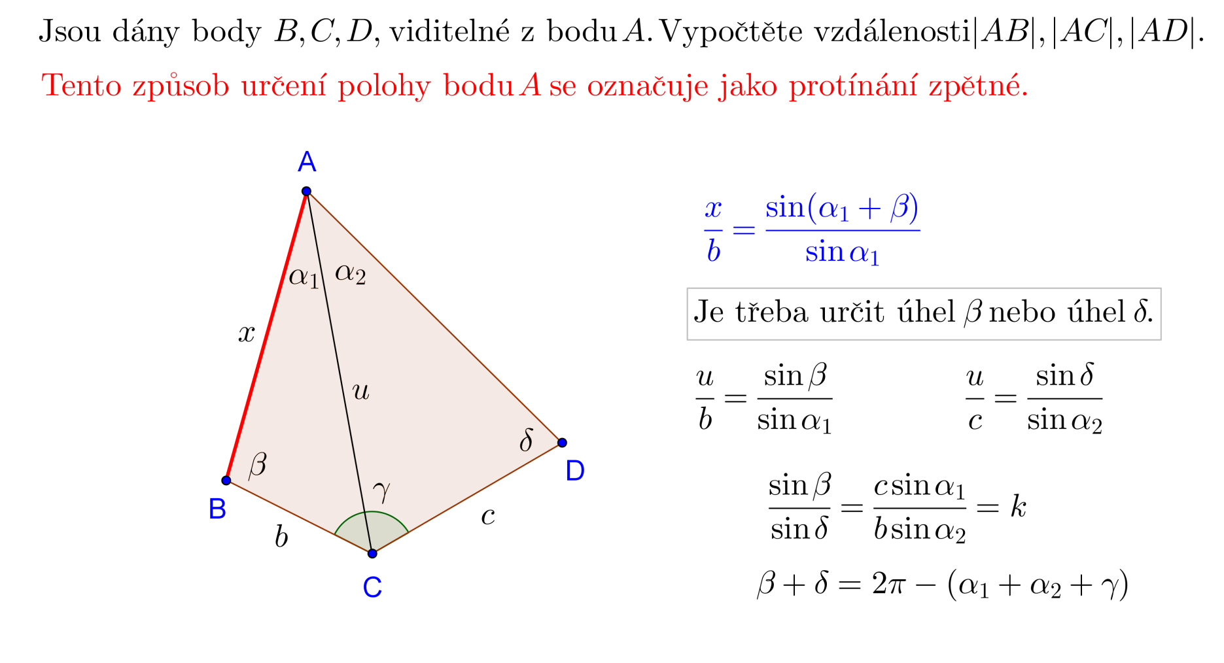
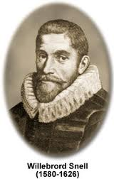
Snelova úloha (Pothentova úloha)

Slide 23
Od Thaleta po Diofanta
Anotace
Projektový den s názvem Od Thaleta po Diofanta proběhl v několika fázích. V první fázi studenti vyslechli přednášku s praktickými ukázkami na téma geodetických měření, v druhé fázi proběhlo měření vzdálenosti lodi od břehu na rybníku s využitím znalostí z trigonometrie. Jedná se o ověření měření vzdáleností metodou, kterou znal už Thales z Milétu. K měření je použito teodolitu, dalekohledu s úhlovou stupnicí, pásma a odměřovacích tyčí. Pohyb lodě je zajištěn dvěma studenty, ostatní studenti provádí měření na břehu rybníka. Jeden student je pověřen fotodokumentací. Naměřené údaje studenti zpracují samostatně doma a budou prezentovat ve škole v hodině matematiky. V další fázi studenti připravovali plakáty o životě a díle významných starověkých matematiků. Plakáty budou vystaveny na chodbě školy.

Slide 24
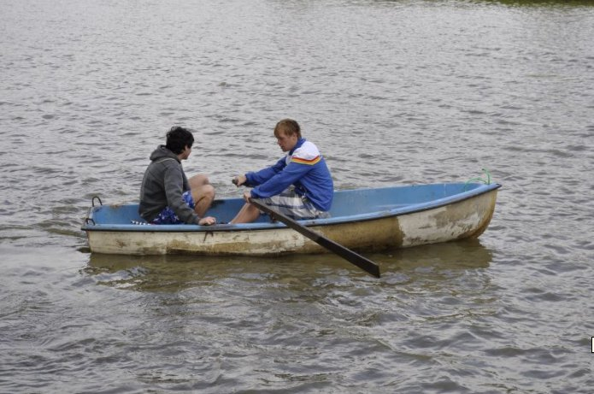
Projetkový den

Slide 25
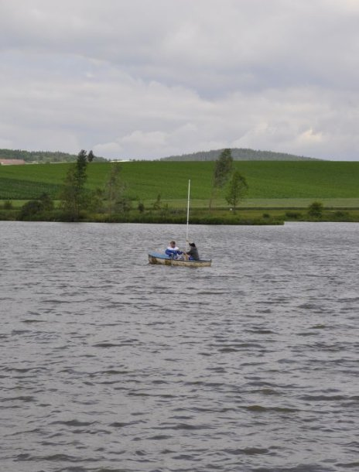
Projetkový den

Slide 26
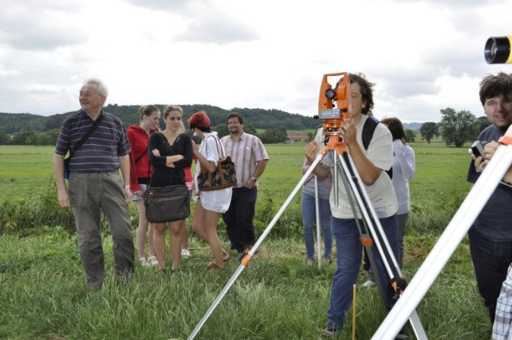
Projektový den

Slide 27
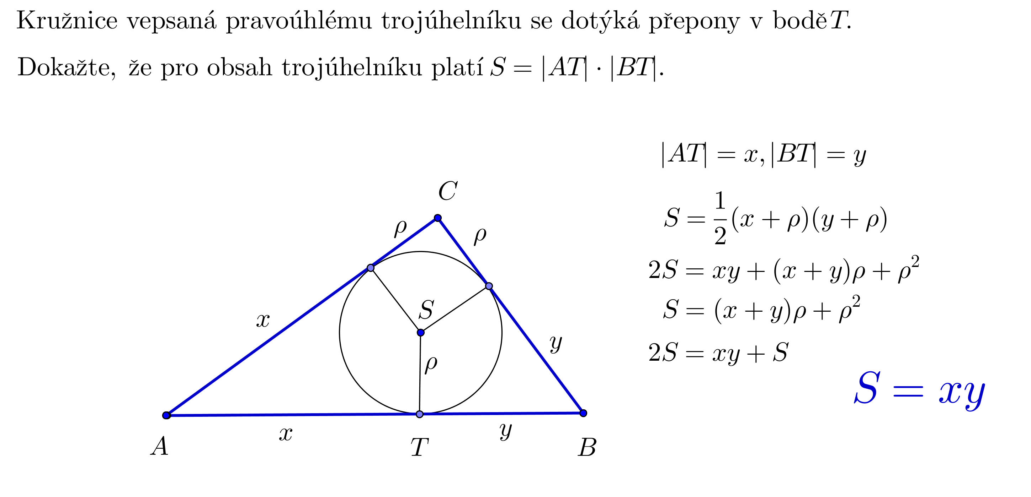
Příklad 1

Slide 28
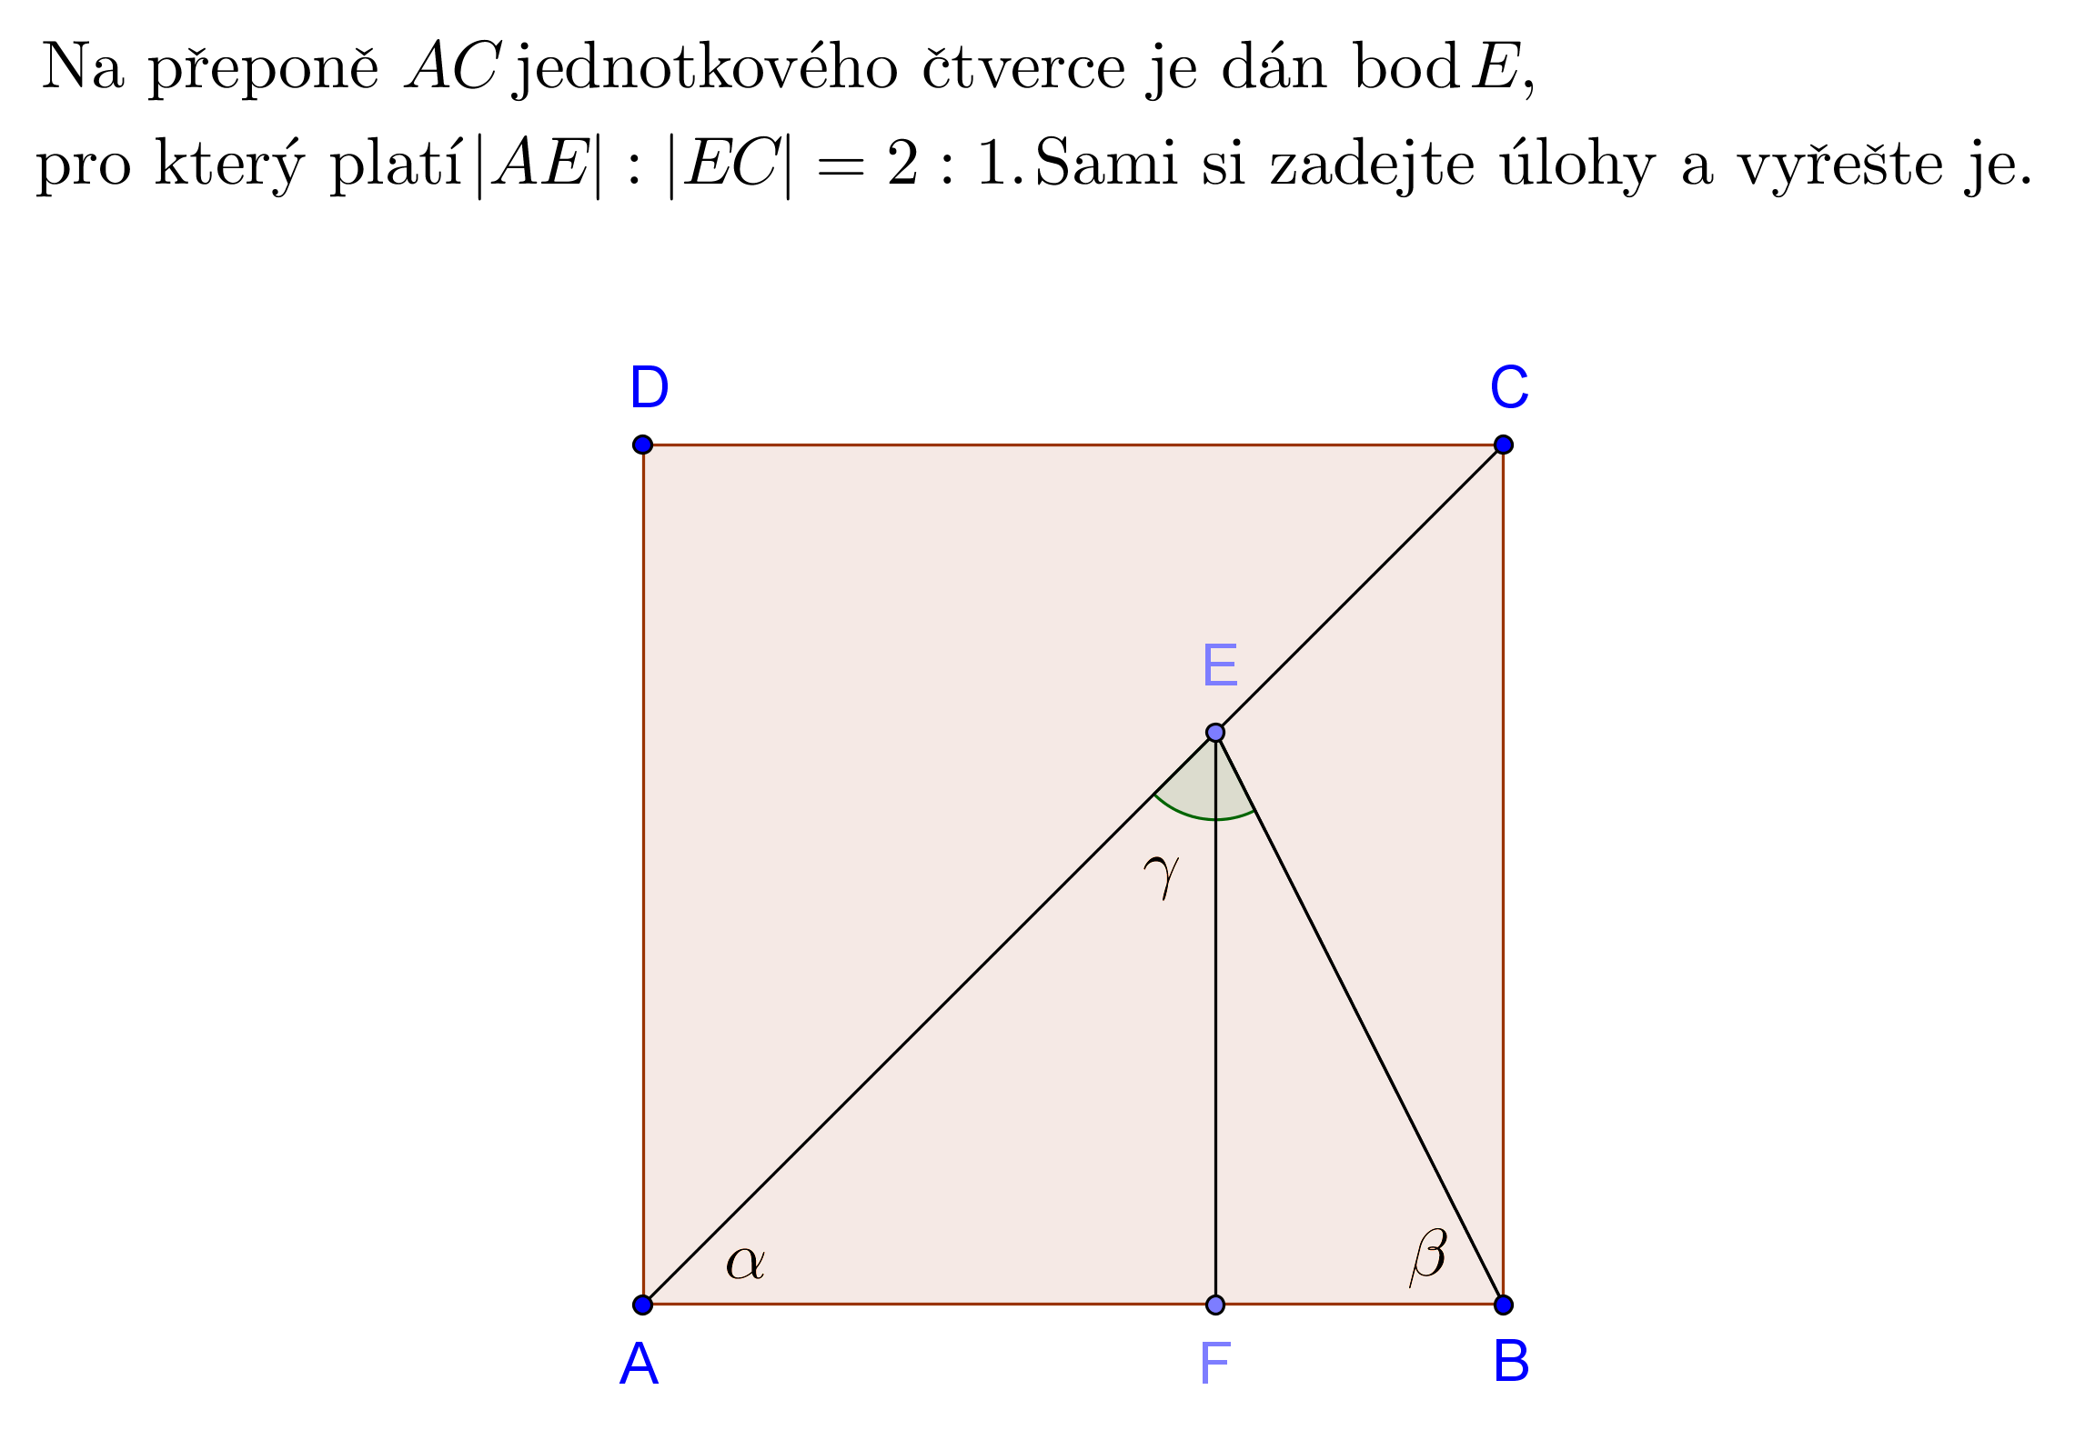
Příklad 2

Slide 29
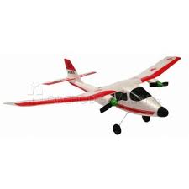
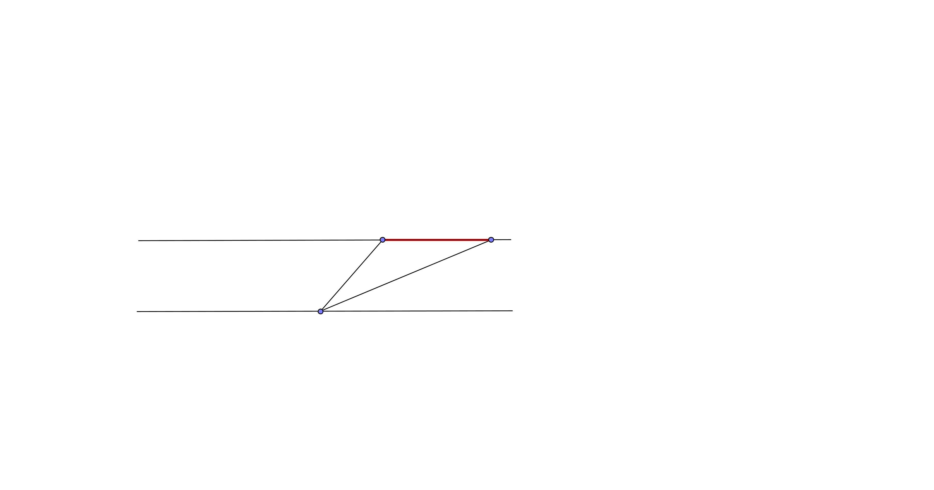
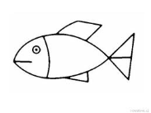
Příklad 3

Slide 30
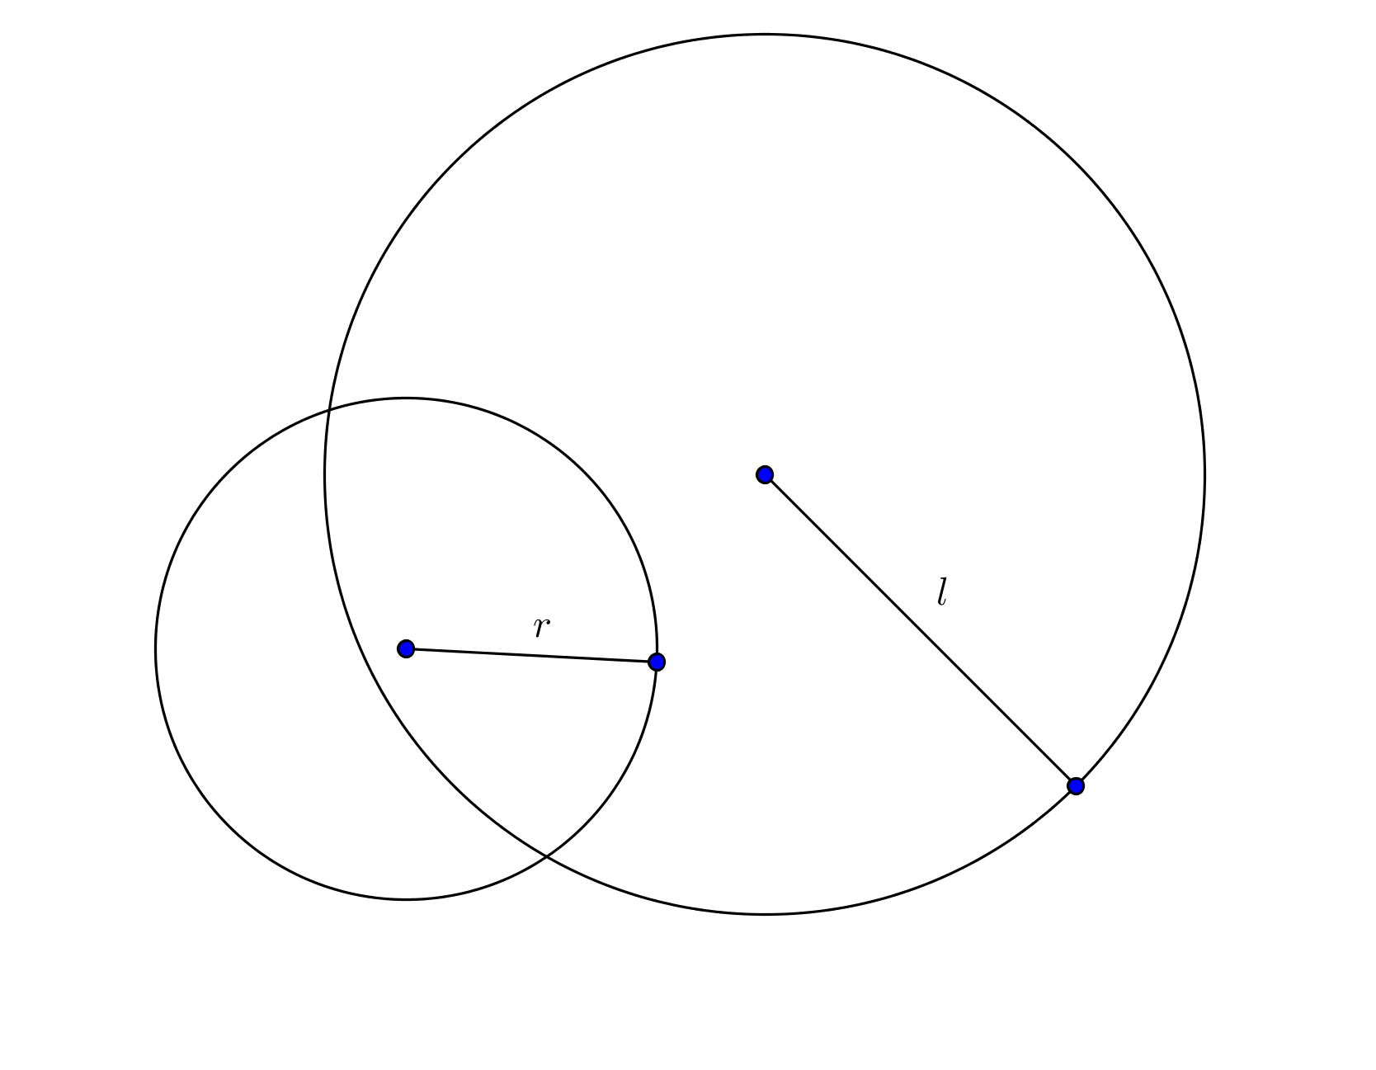
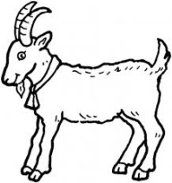
Kozí úloha

